Slide 1

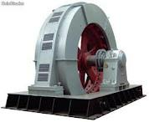
MOTORES SINCRÓNICOS
Universidad de Aconcagua

Slide 2
Entre los productos se destacan los motores sincrónicos, muy utilizados por las industrias por tener características especiales de trabajo. El rendimiento en aplicaciones donde se exige corrección del factor de potencia, altos pares y bajas corrientes de arranque
Universidad de Aconcagua

Slide 3
velocidad constante ante variaciones de carga, bajo costo de operación y mantenimiento, son los principales motivos que hacen seleccionar motores sincrónicos para el accionamiento de diversos tipos de cargas
Universidad de Aconcagua

Slide 4
¿Por qué utilizar Motores Sincrónicos?
La aplicación de motores sincrónicos en la industria en la mayoría de los casos resulta en ventajas económicas y operativas considerables para el usuario debido a sus características de trabajo.
Universidad de Aconcagua

Slide 5
Las principales ventajas para utilización de los motores sincrónicos son:
Universidad de Aconcagua

Slide 6
- Corrección del factor de potencia
Los motores sincrónicos pueden ayudar a la reducción de los costos de energía eléctrica y mejorar el rendimiento de sistemas de energía, corrigiendo el factor de potencia de la red en que están instalados. En pocos años, el ahorro de energía eléctrica puede igualar el valor invertido en el motor
Universidad de Aconcagua

Slide 7
- Mantener la velocidad constante
El motor sincrónico mantiene la velocidad constante en las situaciones de sobrecarga y también durante momentos de oscilaciones de tensión, respetando los limites del par máximo
Universidad de Aconcagua

Slide 8
- Alto rendimiento
La eficiencia en la conversión de energía eléctrica en mecánica es más eficiente, generando mayor ahorro de energía. Los motores sincrónicos son proyectados también para operar con alta eficiencia en un largo rango de velocidad y suministrar un mejor aprovechamiento de energía para una grande variedad de cargas.
Universidad de Aconcagua

Slide 9
- Alta capacidad de par
Los motores sincrónicos son proyectados
con altos pares en régimen, manteniendo la velocidad constante aún en aplicaciones con grandes variaciones de carga.
Universidad de Aconcagua

Slide 10
Mantenimiento reducido
Por no necesitar de contactos eléctricos de deslizamiento para su funcionamiento, los motores sincrónicos BRUSHLESS no poseen escobillas ni anillos colectores y con esto eliminan la necesidad de mantenimiento, inspección y limpieza en estos componentes.
Universidad de Aconcagua

Slide 11
- Mayor estabilidad en la utilización con convertidores de frecuencia
Pueden actuar en una amplia faja de velocidad, manteniendo la estabilidad independiente de la variación de carga. Ejemplo: laminadoras, extrusoras de plástico, etc.
Universidad de Aconcagua

Slide 12
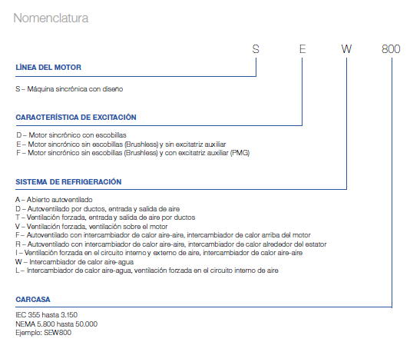
Universidad de Aconcagua

Slide 13
Aplicaciones del Motor Sincrónico
Universidad de Aconcagua

Slide 14
Los motores sincrónicos son fabricados especialmente para atender las necesidades de cada aplicación. Debido a sus características constructivas, operación con alto rendimiento y adaptabilidad a todos los tipos de ambientes, son utilizados prácticamente en todos los segmentos de la industria, tales como:
Universidad de Aconcagua

Slide 15
- Minería (zarandas, molinos, cintas transportadoras y otros)
- Siderurgia (laminadoras, ventiladores, bombas, compresores)
- Papel y celulosa (extrusoras, picadores, desfibradoras, compresores, cepilladoras)
- Saneamiento (bombas)
- Química y petroquímica (compresores, ventiladores, extractores de aire)
- Cemento (zarandas, molinos, cintas transportadoras)
- Coucho (extrusoras, molinos, mezcladores)
Universidad de Aconcagua

Slide 16
Motores sincrónicos verticales
Hay motores sincrónicos Verticales que pueden ser suministrados con rodamientos de esferas, de rodillos o de contacto angular, lubricados con grasa. Dependiendo de la aplicación, como cuando están sujetos a altas cargas de empuje axial pueden ser fabricados con descansos de rodamientos lubricados con aceite o descansos de deslizamiento
Universidad de Aconcagua

Slide 17
Los motores sincrónicos con construcción vertical son proyectados para atender las solicitaciones de los clientes para aplicaciones en bombas, mezcladores y otros.
Universidad de Aconcagua

Slide 18
- Motores sincrónicos para atmósferas explosivas
Para las aplicaciones en atmósferas explosivas produce motores con características de seguridad específicas, aptos para trabajar en locales donde se manipulan, procesan o almacenan productos inflamables, preservando la vida humana y garantizando el mantenimiento del patrimonio.
Universidad de Aconcagua

Slide 19
Son suministrados con tipos de protección atendiendo las exigencias de las normas nacionales e internacionales, siendo probados y aprobados por organismos certificadores reconocidos mundialmente.
Universidad de Aconcagua

Slide 20
Velocidad fija
Las aplicaciones de motores sincrónicos con velocidad fija se justifican por los bajos costos operativos, una vez que presentan alto rendimiento y pueden ser utilizados como compensadores sincrónicos para corrección del factor de potencia.
Universidad de Aconcagua

Slide 21
- Velocidad variable
Las aplicaciones de motores sincrónicos con velocidad variable se justifican en aplicaciones de alto par con baja rotación y larga banda de ajuste de velocidad. La construcción de los motores para estas aplicaciones puede ser con o sin escobillas, dependiendo de las características de carga y ambiente.
Universidad de Aconcagua

Slide 22
Debido al mayor rendimiento, menor
tamaño y mayor capacidad de potencia,
los motores sincrónicos pueden sustituir a los motores de corriente continua en aplicaciones de alto rendimiento. En muchos casos los motores sincrónicos pueden ser utilizados para obtener valores de par inferiores al Standard trayendo una reducción ventajosa de la corriente de arranque del motor
Universidad de Aconcagua

Slide 23
lo que implica en menor disturbio en el
sistema eléctrico durante el arranque y reducción en las tensiones mecánicas resultantes en los bobinados del motor. Para un concreto dimensionamiento y aplicación de los motores sincrónicos, se recomienda al especificar un motor sincrónico, suministrar todas las informaciones necesarias sobre la aplicación.
Universidad de Aconcagua

Slide 24
Características Constructivas
Universidad de Aconcagua

Slide 25
Carcasa
Su función principal es apoyar y proteger el motor, alojando también el paquete de chapas y bobinado del estator. Pueden ser construidas en los tipos horizontal y vertical, con grados de protección de acuerdo con las necesidades del ambiente.
Universidad de Aconcagua

Slide 26
La carcasa es construida en chapas y perfiles de acero soldadas, formando un conjunto sólido y robusto que es la base estructural de la máquina. Todo el conjunto de la carcasa recibe un tratamiento de normalización para alivio de tensiones provocadas por la soldadura.
Universidad de Aconcagua

Slide 27
Tal construcción proporciona excelente rigidez estructural (para soportar esfuerzos mecánicos provenientes de un eventual cortocircuito) y bajas vibraciones, permitiendo al motor atender las más severas solicitaciones.
Universidad de Aconcagua

Slide 28
- Estator
Constituido por un paquete laminado de
chapas de acero silicio de alta calidad con ranuras para alojar el bobinado del estator,
que opera con alimentación de corriente alterna para generar el campo magnético giratorio
Universidad de Aconcagua

Slide 29
Universidad de Aconcagua

Slide 30
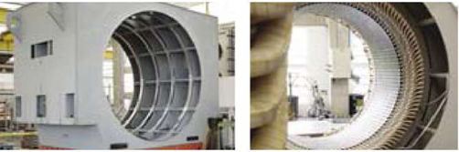
Universidad de Aconcagua

Slide 31
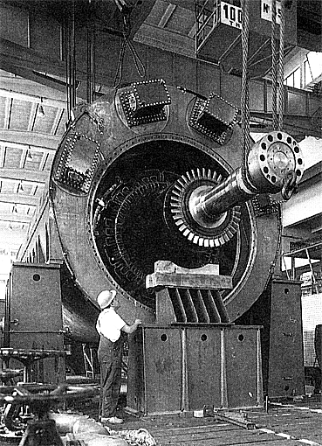
Universidad de Aconcagua

Slide 32
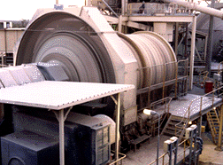
Universidad de Aconcagua

Slide 33
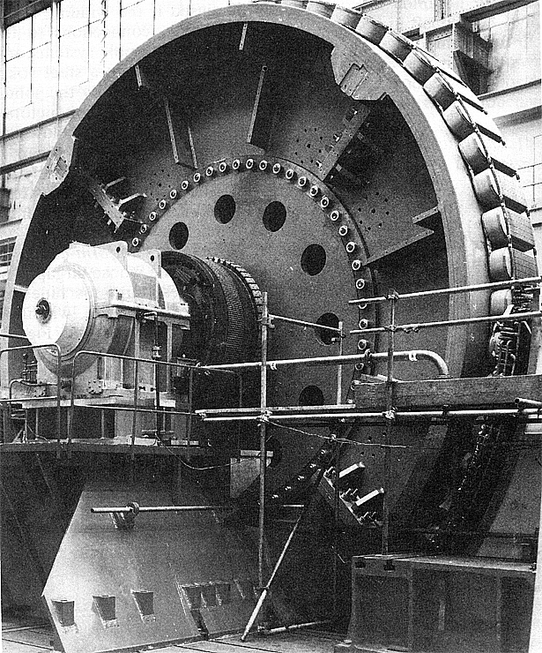
Universidad de Aconcagua

Slide 34
Universidad de Aconcagua

Slide 35
- Sistema de aislamiento
El sistema de aislamiento micatherm está basado en el proceso de impregnación en vacío (VPI), desarrollado en conjunto con los más renombrados proveedores de materiales aislantes de todo el mundo. Utilizando resinas epóxicas especiales, este sistema garantiza el perfecto aislamiento del bobinado de los motores en un proceso con completa excepción de emisión de gases nocivos a la atmósfera.
Universidad de Aconcagua

Slide 36
El proceso VPI ha mostrado su eficiencia y confiabilidad por muchos años en máquinas eléctricas girantes en las más variadas aplicaciones. El sistema de aislamiento es aplicado en máquinas de baja y alta tensión que utilizan bobinas preformadas desde 380 hasta 15.000 V.
Universidad de Aconcagua

Slide 37
- Rotor
El rotor puede ser construido con polos lisos o salientes dependiendo de las características constructivas del motor y de la aplicación.
Consiste en las partes activas girantes compuestas por la corona del rotor, el bobinado de campo y el bobinado amortiguador.
Los polos de campo son magnetizados a través de la corriente directa de la excitatriz o directamente por anillos colectores y escobillas
Universidad de Aconcagua

Slide 38
En funcionamiento, los polos engranan magnéticamente por el entrehierro y giran en sincronismo con el campo girante del estator. Los ejes son fabricados en acero forjado o laminados y mecanizados según las especificaciones. La punta de eje normalmente es cilíndrica.
Universidad de Aconcagua

Slide 39
Descansos de rodamientos
Estos descansos son normalmente constituidos con rodamientos de esferas o de rodillos cilíndricos, dependiendo de la rotación y de los esfuerzos axiales y radiales a que son sometidos,
Universidad de Aconcagua

Slide 40
también en algunas aplicaciones pueden ser utilizados rodamientos especiales. Los descansos de rodamientos pueden ser lubricados con aceite o grasa.
Universidad de Aconcagua

Slide 41
- Descansos de deslizamiento
Los descansos de deslizamiento pueden
tener lubricación natural (autolubricantes)
o lubricación forzada (lubricación externa).
Universidad de Aconcagua

Slide 42
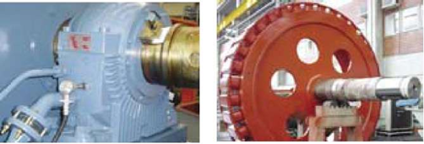
Universidad de Aconcagua

Slide 43
Tipos de Excitación
Universidad de Aconcagua

Slide 44
Los motores sincrónicos necesitan de una fuente de corriente continua para alimentar
el bobinado de campo (bobinado del rotor),
que usualmente es suministrado a través de anillos colectores y escobillas (excitatriz estática) o a través de una excitatriz girante sin escobillas (brushless).
Universidad de Aconcagua

Slide 45
Excitatriz estática (con escobillas)
Motores sincrónicos con excitatriz estática son constituidos de anillos colectores y escobillas que posibilitan la alimentación de corriente de los polos del rotor a través de contacto deslizante. La corriente continua para alimentación de los polos debe ser proveniente de un convertidor y controlador estático CA/CC.
Universidad de Aconcagua

Slide 46
Los motores sincrónicos con excitatriz estática actualmente están siendo muy utilizados en aplicaciones con variadores de velocidad (convertidores de frecuencia).
Universidad de Aconcagua

Slide 47
Excitatriz brushless (sin escobillas)
Motores sincrónicos con sistema de
excitación brushless poseen una excitatriz girante, normalmente localizada en un compartimiento en la parte trasera del motor
Universidad de Aconcagua

Slide 48
Dependiendo de la operación del
motor la excitatriz es construida como:
-Excitatriz con alimentación de corriente
continua en el estator
-Excitatriz con alimentación de corriente alterna en el estator. El rotor de la excitatriz alimenta el bobinado de la excitación del motor, a través de un puente rectificador trifásico.
Universidad de Aconcagua

Slide 49
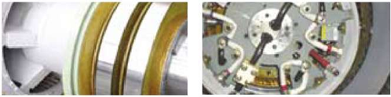
Excitatriz Estática Excitatriz Brushless
Universidad de Aconcagua

Slide 50
Refrigeración
Universidad de Aconcagua

Slide 51
Los tipos de refrigeración más utilizados son:
- Motores abiertos autoventilados
- Motores cerrados con intercambiador de calor aire-aire
- Motores cerrados con intercambiador de calor aire-agua
Universidad de Aconcagua

Slide 52
Además de los tipos de refrigeración mencionados, los motores poden ser suministrados con ventilación forzada, entrada y salida de aire por ductos y otros medios de refrigeración, siempre atendiendo de la mejor manera las características de aplicación y del ambiente donde serán instalados.
Universidad de Aconcagua

Slide 53
Ensayos
Universidad de Aconcagua

Slide 54
Los Motores Sincrónicos son ensayados de acuerdo con las normas, IEC y IEEE en el moderno laboratorio capacitado para ensayar motores de media y alta tensión con potencia hasta 10.000 kVA y tensiones hasta 15.000 V, con monitoreo totalmente computadorizado y controles de alta precisión.
Los ensayos son divididos en tres categorías: ensayo de rutina, tipo y especial.
Máquinas operatrices en general; Bombas de pistón Pares de fricción Herramientas de avance Tornos Bobinadoras Mandriladoras Trituradoras
Universidad de Aconcagua

Slide 55
- Ensayo de rutina
- Inspección visual
- Resistencia óhmica de los bobinados
- Inspección en los detectores de temperatura y resistencia de calentamiento
- Marcación de los bornes y secuencia de fases
- Equilibrio entre fases
- Medición de forma de onda y factor de distorsión
- Cortocircuito trifásico permanente
- Ensayo con rotor trabado
- Ensayo de tensión aplicada
- Resistencia de aislamiento
Universidad de Aconcagua

Slide 56
- Ensayo de tipo
- Ensayo de elevación de temperatura
- Curva en vacío (curva V)
- Sobrevelocidad
- Determinación de las pérdidas y rendimiento
- Determinación de las reactancias
- Medición del nivel de ruido
- Índice de polarización
Universidad de Aconcagua

Slide 57
- Ensayos especiales
- Medición del nivel de ruido
- Medición de la tensión en el eje
Universidad de Aconcagua

Slide 58
Accesorios
Universidad de Aconcagua

Slide 59
Los motores sincrónicos son suministrados con los accesorios standard necesarios para su correcto funcionamiento y monitoreo.
En la especificación del motor es importante informar otros accesorios para que sean incluidos en el proyecto y fabricación del motor.
Universidad de Aconcagua

Slide 60
- Accesorios standard
- Sensores de temperatura tipo Pt-100
en los bobinados del estator
- Sensores de temperatura tipo Pt-100 en los descansos
- Resistencia de calentamiento
- Escobillas para puesta a tierra del eje en los motores accionados por convertidores de frecuencia y todos los motores de las carcasas 450 y arriba.
Universidad de Aconcagua

Slide 61
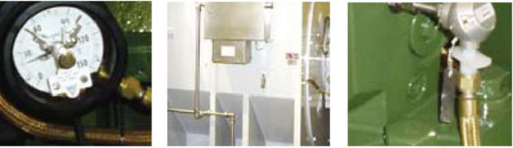
Termómetro Dispositivo de presurización Pt-100
Universidad de Aconcagua

Slide 62
- Accesorios especiales
- Capacitores
- Pararrayos
- Transformadores de corriente (TC)
- Sensores de vibración
- Indicador de posición (encoder)
- Dispositivo para izaje de la carcasa
- Sensores de temperatura para entrada y salida de aire
- Indicador de vaciamiento de agua
Universidad de Aconcagua

Slide 63
- Flujómetro para agua
- Flujómetro para aceite
- Visor de flujo de aceite
- Visor de flujo de agua
- Unidad hidráulica para lubricación de los descansos
Universidad de Aconcagua

Slide 64
- Termómetro para aceite (descansos)
- Termómetro para agua (intercambiador de calor)
- Termómetro para aire (ventilación)
- Placa de anclaje
- Dispositivo de presurización
Universidad de Aconcagua

Slide 65
GRACIAS
Universidad de Aconcagua

